Slide 1

CHÀO MỪNG QUÝ THẦY CÔ
VỀ DỰ GIỜ, THĂM LỚP
MÔN MĨ THUẬT
LỚP 2

Slide 2

KIỂM TRA ĐỒ DÙNG HỌC TẬP

Slide 3

MĨ THUẬT
CHỦ ĐỀ 4: KHU RỪNG NHIỆT ĐỚI
BÀI 4: CHÚ HỔ TRONG RỪNG

Slide 4
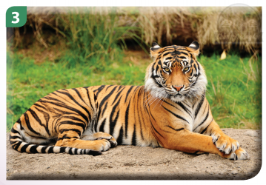
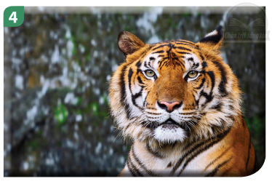
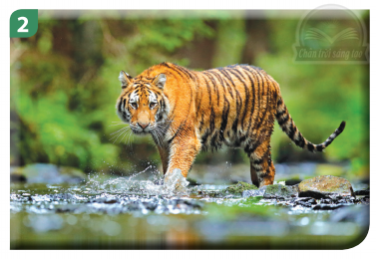
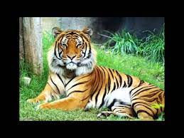
Chú hổ trong tự nhiên

Slide 5
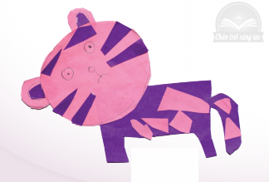
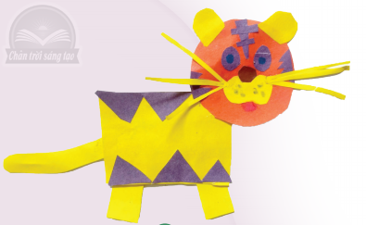
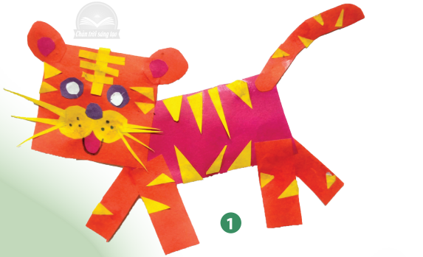
NHẬN BIẾT ĐẶC ĐIỂM TẠO HÌNH CỦA CHÚ HỔ
Nhớ lại cho cô biết đặc điểm của con hổ?
Chú hổ trong hình được tạo ra bằng cách nào?
Em thấy chú hổ được tạo ra từ những hình,màu nào?
- Hình nào được lặp lại trên chú hổ?

Slide 6

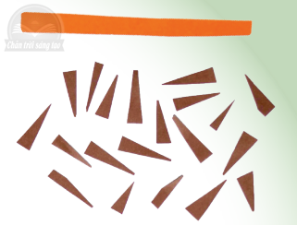
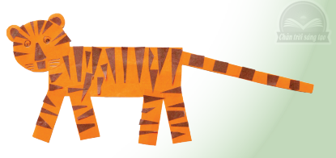
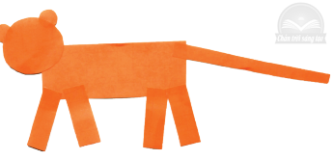
CÁCH TẠO HÌNH CHÚ HỔ
- Nêu cách tạo chú hổ?
B1:Cắt hình có màu phù hợp với các bộ phận
+ Hình tròn làm đầu và 2 tai
+ Hình chữ nhật làm thân và chân.
+ Hình tam giác làm nét trên lưng hổ.
B3:Trang trí cho chú hổ thêm sinh động
B2: Dán các hình để tạo chú hổ
B2:

Slide 7
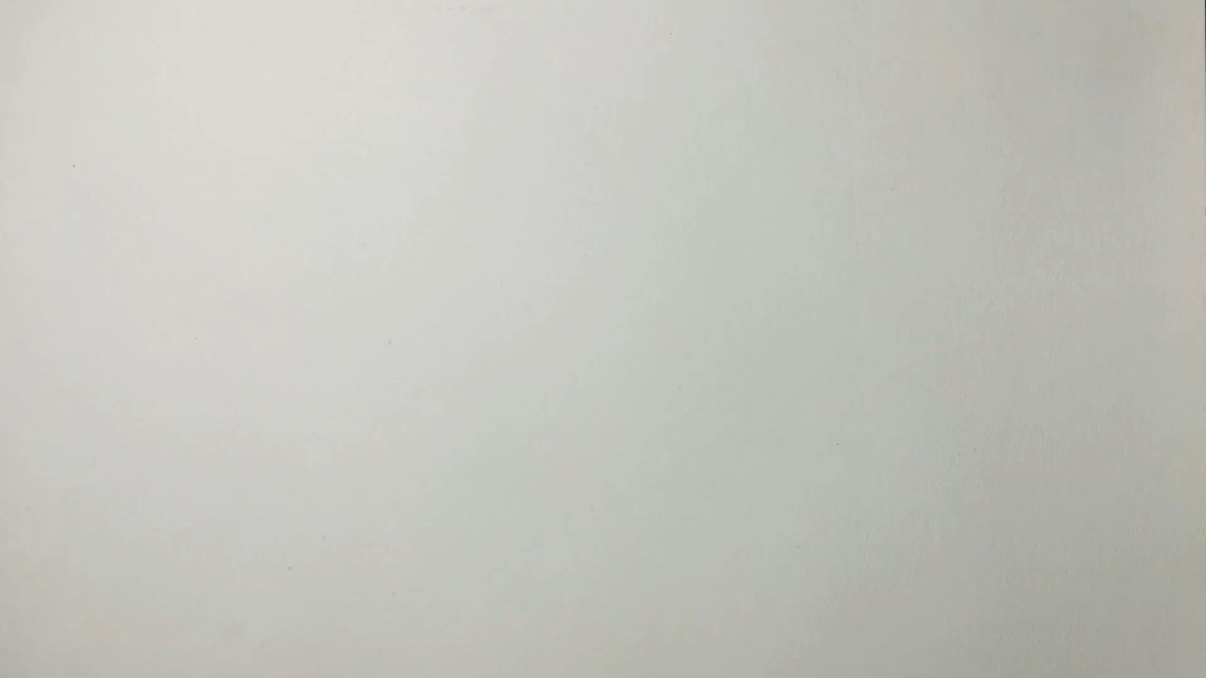

Slide 8
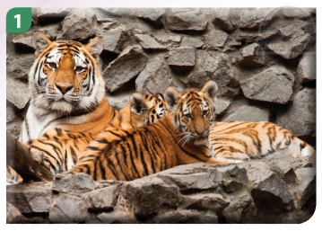

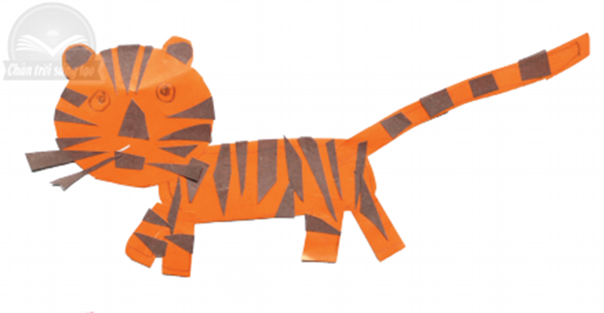
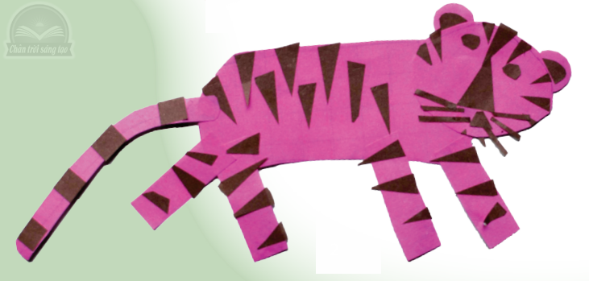
BÀI THAM KHẢO

Slide 9

THỰC HÀNH
THỰC HÀNH
-Tạo hình chú hổ theo ý thích
-Sử dụng giấy màu, keo, kéo …

Slide 10

TRƯNG BÀY SẢN PHẨM VÀ CHIA SẺ
-Nêu cảm nhận của em về sản phẩm
-Chú hổ được tạo hình về màu, nét…
- Chia sẻ điều em biết về chú hổ trong rừng.

Slide 11
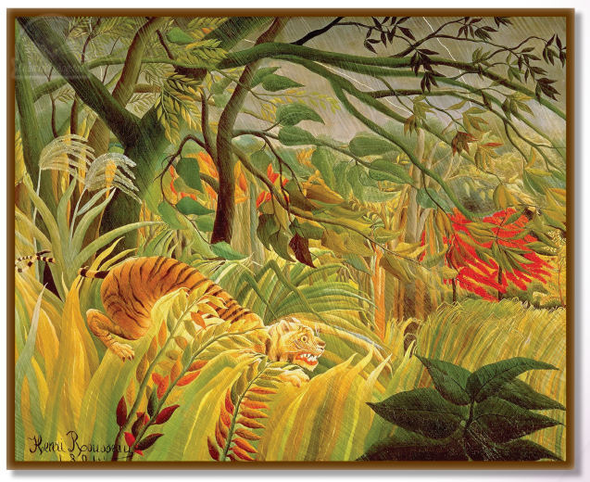
XEM TRANH CỦA HOẠ SĨ
- Em có ấn tượng gì về bức tranh của hoạ sĩ? Và chú hổ trong bức tranh ở tư thế ntn?
- Hổ thường sống ở đâu? Thức ăn của chúng là gì?

Slide 12
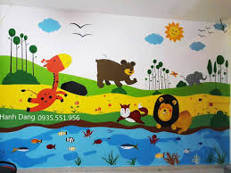
BÀI HỌC ĐẾN ĐÂY LÀ KẾT THÚC
THANKS!

